Slide 1

Краевое государственное бюджетное учреждение здравоохранения «Красноярская краевая офтальмологическая клиническая больница имени профессора П.Г. Макарова»
Диагностика и маршрутизации больных
с офтальмоонкопатологией
ЭПОВА Е.В. – врач-офтальмолог, заведующий офтальмологическим отделением дневного пребывания №1 КГБУЗ «ККОКБ им. проф. П.Г. Макарова», г. Красноярск

Slide 2
Онкологические заболевания глаза,
его придаточного аппарата и орбиты ( Коды МКБ-10 )
• С69 Злокачественное новообразование глаза и его придаточного аппарата
• С69.0 Конъюнктивы
• С69.1 Роговицы
• С69.2 Сетчатки
• С69.3 Сосудистой оболочки
• С69.4 Ресничного (цилиарного) тела
• С69.5 Слезной железы и протока (слезного мешка, слезноносового протока)
• С69.6 Глазницы
• С69.9 Глаза неуточненной части
• С43.1 Злокачественная меланома века, включая спайку век
• С44.1 Другие злокачественные новообразования кожи века, включая спайку век
• С72.3 Злокачественные новообразования зрительного нерва

Slide 3
Заболевания глаза,
его придаточного аппарата и орбиты ( Коды МКБ-10 )
• D31 Доброкачественное новообразование глаза и его придаточного аппарата
• D31.0 Доброкачественное новообразование конъюнктивы
• D31.1 Доброкачественное новообразование роговицы
• D31.2 Доброкачественное новообразование сетчатки
• D31.3 Доброкачественное новообразование сосудистой оболочки
• D31.4 Доброкачественное новообразование ресничного (цилиарного) тела
• D31.5 Доброкачественное новообразование слезной железы и протока (слезного мешка, слезноносового протока)
• D31.6 Доброкачественное новообразование глазницы неуточненной части
• D31.9 Доброкачественное новообразование глаза неуточненной части
• D23.1 Доброкачественные новообразования кожи века, включая спайку ввека
• Н02.8 Другие уточненные болезни века

Slide 4
Злокачественные и доброкачественные опухоли органа зрения
Опухоли придаточного аппарата
Внутриглазные опухоли
Опухоли орбиты

Slide 5
Новообразования придаточного аппарата глаза
Опухоли век, конъюнктивы, роговицы, слезоотводящих путей.
I. - врожденные
- приобретенные
II. По характеру процесса
- доброкачественные
- предраковые
- злокачественные
III. - эпителиальные
- нейрогенные
- мезенхимальные

Slide 6
Диагностика новообразований придаточного аппарата
КЛИНИЧЕСКИЕ:
• анамнез,
• наружный осмотр,
• биомикроскопия
- ИНСТРУМЕНТАЛЬНЫЕ:
• ультразвуковая диагностика
• оптическая когерентная томография
• рентгенологическое исследование слезных каналов
• КТ, МРТ орбит
- МОРФОЛОГИЧЕСКОЕ ИССЛЕДОВАНИЕ:
• цитология отпечатка, соскоба, ТИАБ
• гистология: инцизионная, эксцизионная
- ИССЛЕДОВАНИЕ РЕГИОНАРНЫХ ЛИМФОУЗЛОВ
• эхография,
• КТ,
• МРТ,
• радионуклидное
- ПОИСК ОТДАЛЕННЫХ МЕТАСТАЗОВ:
• Р-ОГК,
• КТ грудной клетки и МРТ ОБП или ПЭТ-КТ
• Консультация специалистов (онколог, ЛОР и др)
• РЕДКО: Бактериологическое исследование (мазок, посев, соскоб)

Slide 7
Лечение
Хирургическое
Диатермокоагуляция
Криогенное
Лучевое
Комбинированное
Лазерное
Выбор метода лечение зависит от клинического диагноза, локализации опухоли, стадии ее распространения.

Slide 8
Опухоли орбиты
I. Доброкачественные (80%):
- Длительный анамнез
- Стационарный (медленно прогрессирующий) экзофтальм
- Невоспалительный отек
- Ограничение подвижности в сторону опухоли
- Отсутствие болей
- Высокое зрение
Злокачественные (20%):
- Короткий анамнез
- Быстрое нарастание экзофтальма
- Инфильтративный рост (птоз, офтальмоплегия)
- Отсутствие репозиции
- Застойный отек, красный хемоз
- Появление болей
- Ухудшение зрения
II.
- Сосудистые
- Нейрогенные
- Опухоли слезной железы
- Опухоли мягких тканей
- Кисты

Slide 9
Методы инструментальной диагностики опухолей орбиты
Стандартный офтальмологические методы
Экзофтальмометрия по Гертелю
Измерение ширины глазной щели и угла смещения глазного яблока по Гиршбергу
Рентгенография
Компьютерная томография
Магнитно-резонансная томография
Ультразвуковая диагностика
Тонкоигольная аспирационная биопсия
Гистологическая диагностика

Slide 10
Виды лечения опухолей орбиты
Хирургическое
- полное удаление образования (в случаях отграниченных единичных очагов в орбите)
- удаление ad maximum с последующей лучевой или химиотерапией (в случаях диффузного роста опухоли, множественных очагов, подозрений на конкретный вид опухоли (лимфома, метастазы), потребующий проведения дальнейшего химиолучевого лечения)
Лучевая терапия - некоторые виды опухолей и воспалительные заболевания (менингиома, рабдомиосаркома, аденокарценома)
Химиотерапия
Комбинированное лечение
Консервативное лечение (медикаментозные средства, физиотерапия) – псевдотумарозные процессы, сосудистая патология

Slide 11
Классификация внутриглазных опухолей
Злокачественные, доброкачественные
Первичные, вторичные (метастазы)
1. Нейрогенные:
а) из клеточных элементов увеального тракта:
- опухоли хориоидеи;
- опухоли цилиарного тела;
- опухоли радужки
б) из клеточных элементов оптически деятельной части сетчатки
в) из клеточных элементов оптически недеятельной части сетчатки
2. Мезенхимальные

Slide 12
Диагностика внутриглазных опухолей
1. Анамнез
Семейные формы, первичная опухоль, соматика
2. Клиническая картина
3. Инструментальная диагностика:
- Офтальмоскопия - МИДРИАЗ !!!
- Ультразвуковое исследование, включая УЗДГ и УБМ
- ФАГ
- ОКТ
- ОКТ-ангио
- ТИАБ
- Гистологический анализ
- Генетическое исследование
- КТ и МРТ
4. Морфологическая диагностика

Slide 13
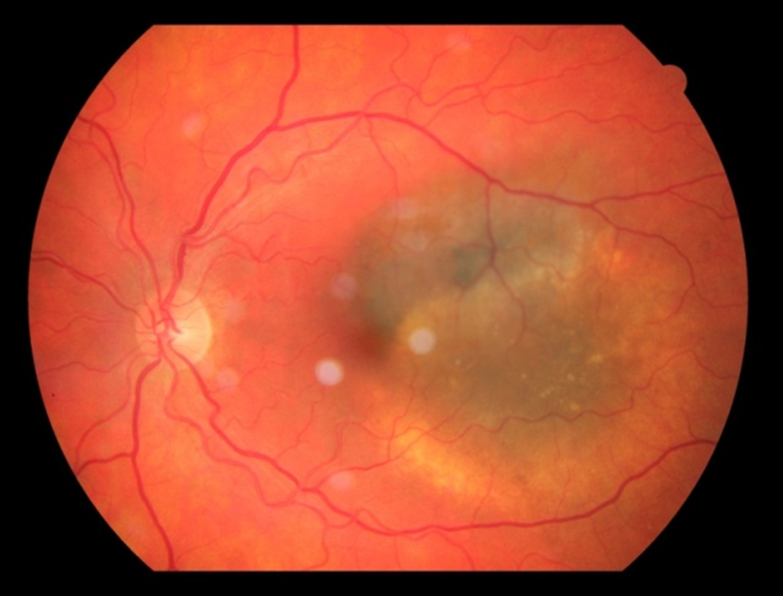
Меланома хориоидеи – пигментная злокачественная опухоль нейроэктодермального происхождения, возникающая в собственной сосудистой оболочке глаза из клеток (меланоцитов), продуцирующих пигмент меланин.
Меланома хориоидеи

Slide 14
Методы лечения
1. Органосохраняющие 2. Ликвидационное
- лазерное - энуклиация
- блокэксцизия - экзатерация
- эндорезекция
- криотерапия
- Лучевая (брахитерапия)
- комбинированное лечение

Slide 15
Маршрутизация пациентов с увеальной меланомой
Осмотр офтальмолога
Консультация онколога (исключить наличие метастазов)
Локальное лечение у офтальмолога
Пожизненное наблюдение офтальмолога и онколога (МРТ органов брюшной полости с контрастированием 1 раз в 6 мес. и КТ органов грудной клетки 1 раз в год)

Slide 16
Алгоритм тактики ведения пациентов со стационарным и прогрессирующим невусами хориоидеи
Стандартные и инструментальные методы исследование (УЗИ,ОКТ, ОКТ-А)
Динамическое наблюдение 2 раза в год для своевременного определения тактики дальнейшего лечения (в зависимости от вида и прогрессирования)

Slide 18
Алгоритм передачи преемственности медицинской помощи и клинической ответственности за пациента с подозрением на ЗНО глаза и орбиты
МО I и II УРОВЕНЬ
^{Гистология,}
^{диагноз С}
Наблюдение у онколога
(МО I и II уровень)
^{Подозрение на ЗНО}
3 дня
Прямая запись, ТМК (РТС), VipNet
^{Гистология,}
^{диагноз С}
МО III УРОВЕНЬ КПО ККОКБ
^{Подозрение на ЗНО}
7 дней госпитализация ККОКБ (КС,)
^{Подозрение на ЗНО}
3 дня
ТМК с ФЦ РФ
3 дня
направление на лечение в ФЦ РФ
КОНТРОЛЬ !
неявка пациента «подозрение ЗНО»
на госпитализацию, консультацию
Уведомление по VipNet МО I и II уровня
^{Гистология,}
^{диагноз С}
3 дня
Ф090/у
Онкомониторинг
КГБУЗ КККОД

Slide 19
Маршрутизация пациентов с ДНО глаза и орбиты
МО I и II УРОВЕНЬ
Прямая запись, СПГ
МО III УРОВЕНЬ КПО ККОКБ
госпитализация ККОКБ (ООДП)
Наблюдение у офтальмолога
(МО I и II уровень)

Slide 20
ЗАКЛЮЧЕНИЕ
• Офтальмоонкология – уникальное и социально-значимое направление офтальмологии
• Даже доброкачественные опухоли являются угрозой органу зрения
• Злокачественные опухоли – угроза жизни!
• Главный принцип офтальмоонкологов – применять методы диагностики и лечения, снижающие риск метастазирования
• Ранняя диагностика опухолей органа зрения дает возможность выявить новообразования (ЗНО) на ранних стадиях развития и оказать своевременное, персонифицированное органосохранное лечение с целью сохранения глаза (как косметического и функционального органа) и жизни больных.
Наблюдение за больными со злокачественным процессом должно быть пожизненным!

Slide 21
ДОБРОКАЧЕСВЕННАЯ
ОПУХОЛЬ
СВОЕВРЕМЕННОЕ ВЫЯВЛЕНИЕ
ОПУХОЛЕЙ
ЗЛОКАЧЕСТВЕННАЯ
ОПУХОЛЬ
СОХРАНЕНИЕ ОРГАНА
СОХРАНЕНИЕ ЖИЗНИ, ОРГАНА И ФУНКЦИИ

